Slide 1
Esse material foi desenvolvido pela Escola da Prevenção.
Obrigado por apoiar nossa missão.
Conheça mais produtos em nosso site
www.escoladaprevencao.com
Obrigado!
Herbert Bento da Escola da Prevenção
TRAVA-QUEDAS RETRÁTIL

Slide 2
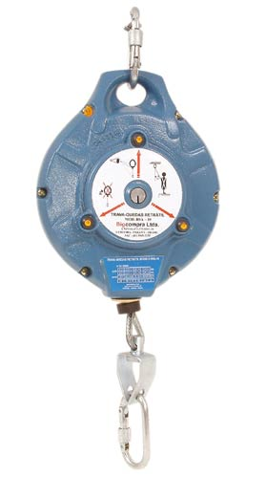
DESCRITIVO
Trava quedas retrátil com 10m de cabo de aço. Possui duplo sistema de segurança, confeccionado em alumínio de alta resistência, permite ancoragem superior e inferior, totalmente automático para subir e descer e em caso de queda possui sistema de travamento que amortece o tranco de parada. Acompanha dois mosquetões de aço com dupla trava de segurança oval de 18mm, destorcedor de cabo e bolsa para acondicionamento. Com resistência superior a 15KN. Peso igual a 7,1Kg.

Slide 3
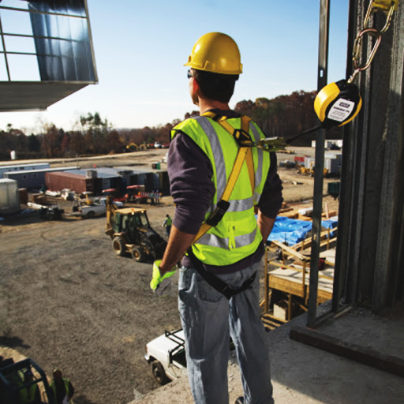
APLICAÇÃO
ESTE EQUIPAMENTO SERVE PARA TRABALHOS
Telhados
Escadas tipo marinheiro
Esse material foi desenvolvido pela Escola da Prevenção.
Obrigado por apoiar nossa missão.
Conheça mais produtos em nosso site
www.escoladaprevencao.com
Obrigado!
Herbert Bento da Escola da Prevenção
Carga e descarga de caminhões
Manutenção em aeronaves e navios
Descida em local confinado
Trabalho em fachadas, andaimes e torres
SITUAÇÕES ONDE HAJA RISCO DE QUEDA

Slide 4
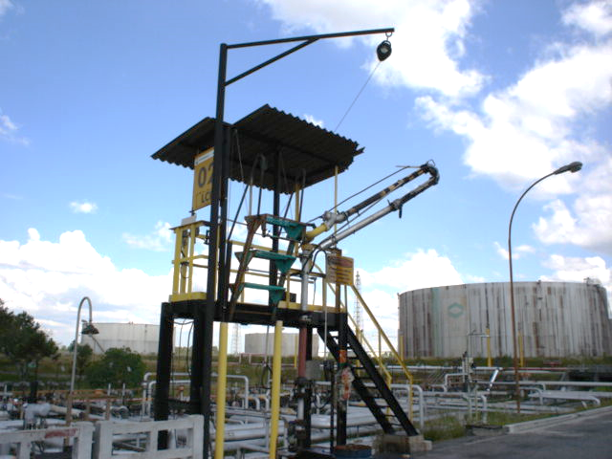
UTILIZAÇÃO EM PONTO FIXO

Slide 5
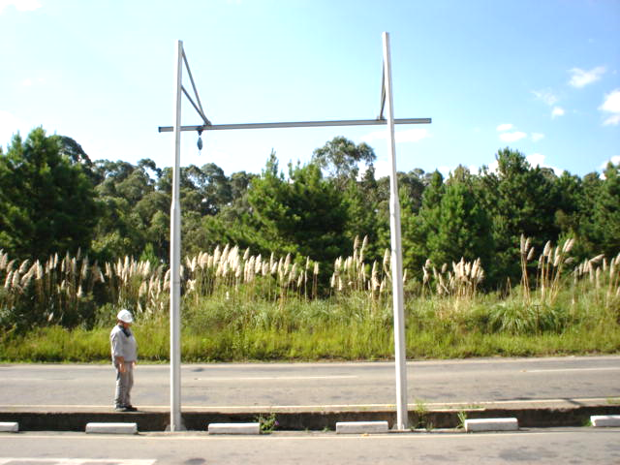
UTILIZAÇÃO EM PONTO MÓVEL

Slide 6
NOTAS
IMPORTANTES
CERTIFIQUE-SE DE QUE O EQUIPAMENTO ADQUIRIDO É REALMENTE COMPATÍVEL COM OS DEMAIS ELEMENTOS ASSOCIADOS A ESTE PRODUTO.
ATENÇÃO:
As atividades em altura são disciplinas perigosas que podem provocar acidentes e ferimentos graves.
Pratique o uso deste EPI e certifique-se de ter entendido completamente seu funcionamento. No caso de dúvida, não corra riscos mas informe-se!
Durante a utilização, proteja o seu EPI contra qualquer risco relacionado com o ambiente de trabalho:
CHOQUE TÉRMICO, ELÉTRICO OU MECÂNICO, PROJEÇÃO DE ÁCIDO, ETC.

Slide 7
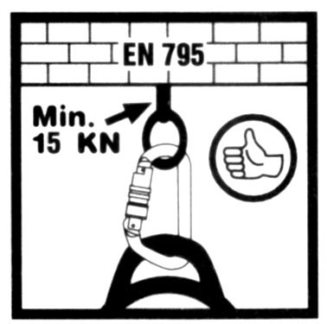
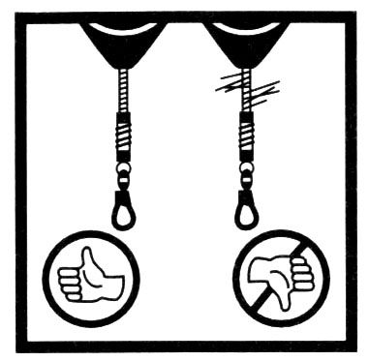
INSPEÇÃO ANTES DO USO
Mosquetões colocados corretamente e travados.
Sistema de travamento funcionando.
Aspecto geral do equipamento, cabo de aço, capa protetora, mosquetões, sem desgastes expressivos e ausência de marca de corrosão ou deformação.

Slide 8
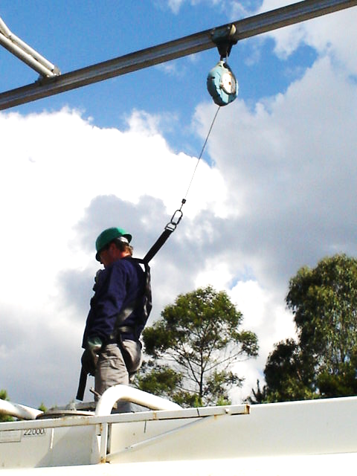
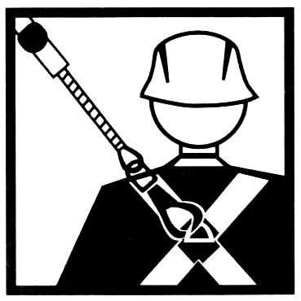
INSTRUÇÃO DE FUNCIONAMENTO
Este equipamento opera com um sistema de mola retrátil e com um sistema de engrenagens que permite seu travamento em caso de uma queda. Possui dois mosquetões um acima que permite sua ancoragem em um ponto de fixação e um inferior que deve ser conectado ao cinturão de segurança em sua argola dorsal.
FIXAÇÃO AO CINTO

Slide 9
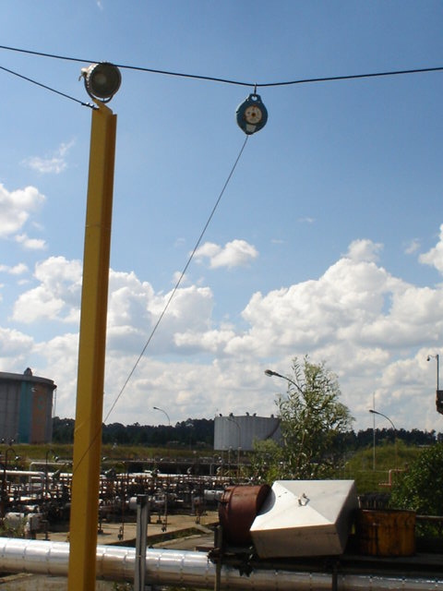
INSTRUÇÃO DE FUNCIONAMENTO
O cabo de aço fica sempre recolhido, e quando em operação sempre esticado. Ao término de sua operação nunca deixar que o cabo seja recolhido com muita velocidade, pois isto pode danificar o aparelho, e sempre em repouso o cabo deve permanecer totalmente recolhido.
CABO MANTIDO ESTICADO FORA DE UTILIZAÇÃO
INCORRETO

Slide 10
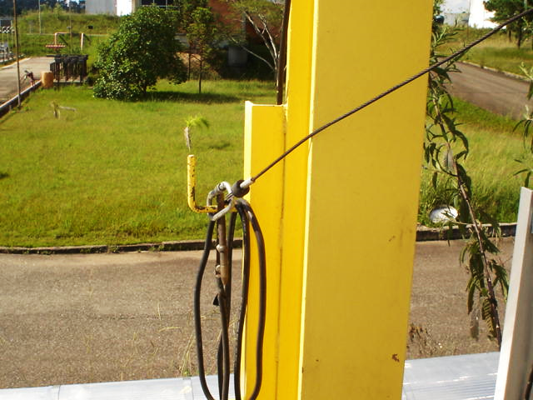
CABO MANTIDO ESTICADO QUANDO O EQUIPAMENTO ESTÁ FORA DE UTILIZAÇÃO
INCORRETO

Slide 11
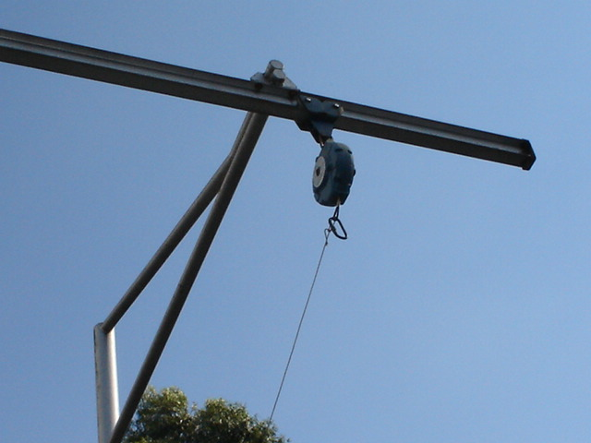
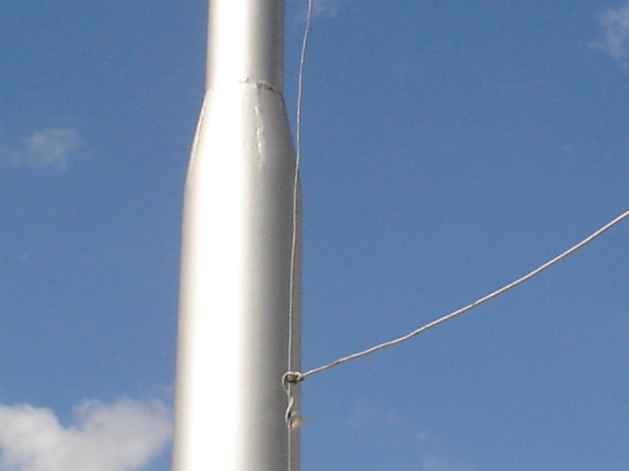
CABO MANTIDO RECOLHIDO QUANDO O EQUIPAMENTO ESTÁ FORA DE UTILIZAÇÃO
NÃO SE ESQUEÇA:
CABO ESTICADO SÓ COM O EQUIPAMENTO EM OPERAÇÃO
Cordão acessório fixado próximo ao solo para puxar o mosquetão ao início da utilização do equipamento BSA-10 Trava-Quedas Retrátil

Slide 12
DE ACORDO COM A NBR 14628 DE DEZ/2005 - ABNT
IMPORTANTE
Este EPI deve ser examinado, pelo menos uma vez por ano ou após ter sido utilizado para deter massa superior a 40 kg, pelo fabricante ou por uma pessoa ou representante autorizado, devendo a verificação ser registrada na ficha entregue anexo.

Slide 13
CONTROLE DE MANUTENÇÃO / MAINTENANCE CONTROL
DATA / DATE | INSPEÇÃO / INSPECTION |  | AÇÃO / ACTION |  | INSPETOR DE QUALIDADE QUALITY INSPECTOR
 | APROVADO APPROVED | REJEITADO REPROVED | REFORMADO MAINTENANCE | DESTRUÍDO DESCARD

Slide 14
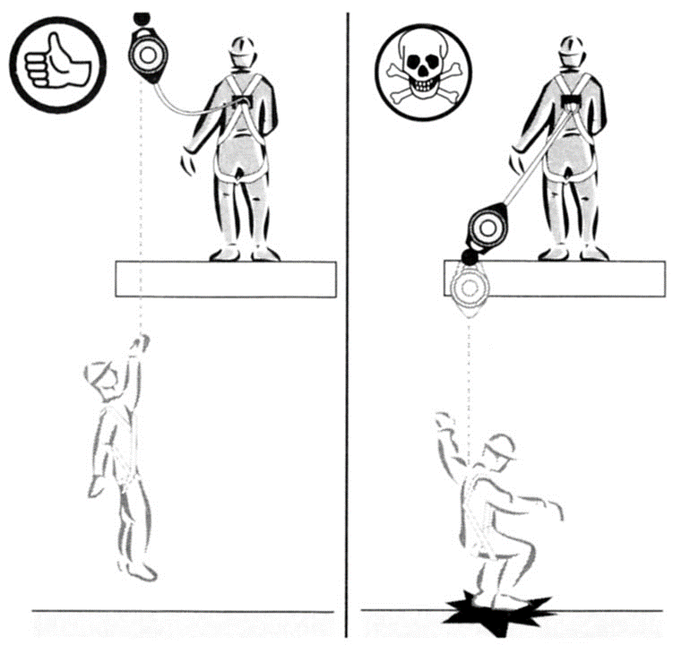
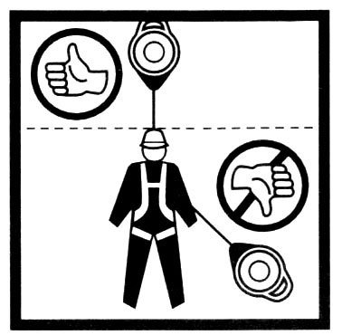
A resistência do ponto de fixação deve
em todos os casos ser superior a 15 KN
Situar-se acima do operador
PONTO
DE FIXAÇÃO

Slide 15
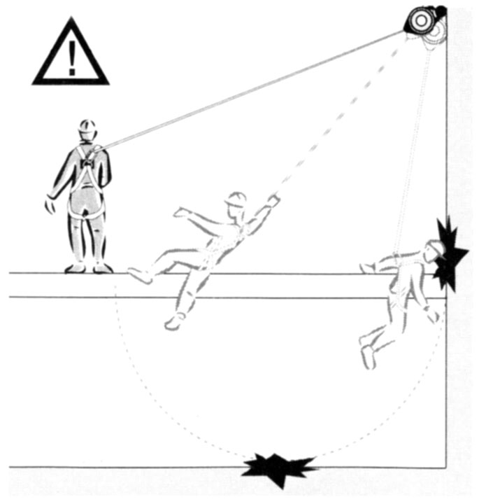
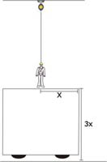
No eixo vertical do plano de trabalho,
ângulo máximo ± 30º.
PONTO
DE FIXAÇÃO E UTILIZAÇÃO

Slide 16
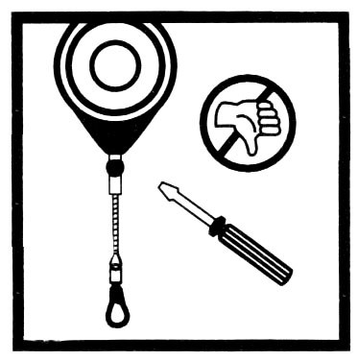
ATENÇÃO
NUNCA ABRIR O EQUIPAMENTO
MANUTENÇÃO
PERIÓDICA
Lubrificar regularmente o eixo central com óleo de máquina, sem abrir o equipamento, para garantir um completo e perfeito funcionamento do equipamento.

Slide 17
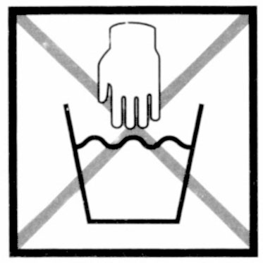
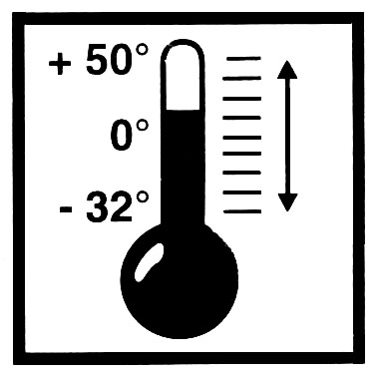
Limpe-o com água e sabão neutro com um pano macio.
Nunca utilize solventes ácidos ou básicos e não mergulhe-o em água.
CUIDADOS
COM O EPI
Deixe-o secar em local ventilado e distante de qualquer fogo direto ou de qualquer outra fonte de calor. Arrume-o em local abrigado da umidade e dos raios ultravioletas. Esta é a condição ideal de uso.
Evite qualquer atmosfera corrosiva, com excesso de aquecimento ou resfriamento. Temperatura de uso Entre -32ºC a +50ºC

Slide 18
MOSQUETÃO
No momento da conexão do mosquetão, verificar se o sistema de bloqueio está instalado corretamente e travado.
ATENÇÃO:
O mosquetão é um elemento essencial para sua segurança, por isso recomendamos:
- Atribuir o conector a uma pessoa em particular, sempre que possível;
- De o verificar antes de qualquer utilização, para se certificar nomeadamente da ausência de marcas de desgaste e do bom funcionamento do sistema de bloqueio.
DE IGUAL MODO, SE O MOSQUETÃO FOI UTILIZADO NO CASO DE QUEDA, É ESSENCIAL, POR RAZÕES DE SEGURANÇA, DE O ENVIAR PARA VERIFICAÇÃO.

Slide 19
USE BEM SEU EPI E USUFRUA DE UMA COMPLETA PROTEÇÃO A SUA SAÚDE E A SUA VIDA
ANTES DE UTILIZAR O EQUIPAMENTO, VERIFIQUE:

Slide 20
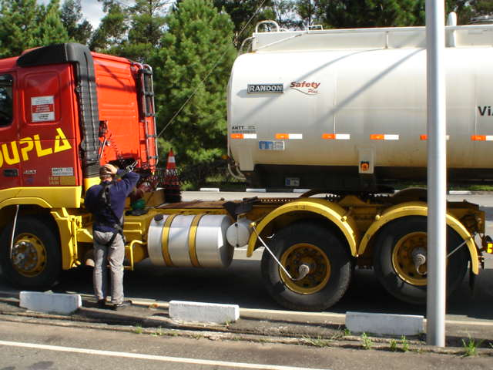
PUXE O MOSQUETÃO PELO CORDÃO AUXILIAR E CONECTE-O AO CINTO

Slide 21
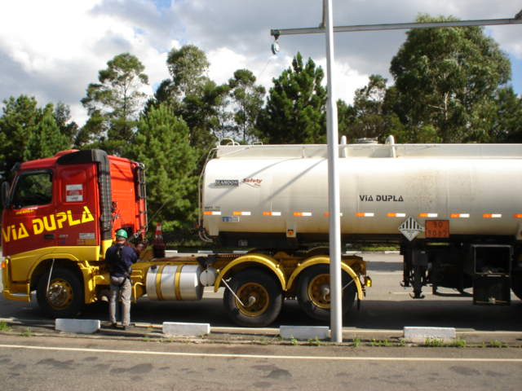
VERIFIQUE SE O MOSQUETÃO ESTÁ CORRETAMENTE CONECTADO E TRAVADO

Slide 22
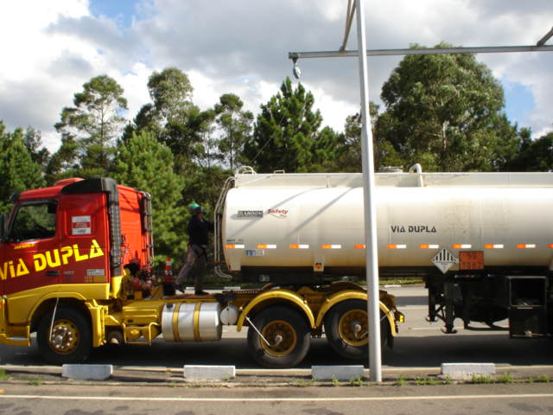
AO SUBIR NO CAMINHÃO OU NO LOCAL DE TRABALHO,
VOCÊ JÁ DEVE ESTAR CONECTADO AO EQUIPAMENTO

Slide 23
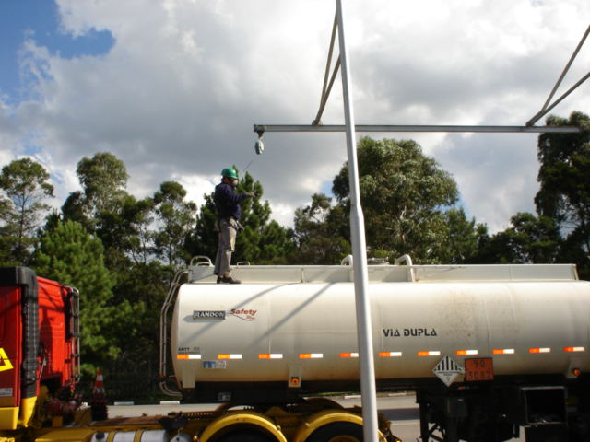
TRABALHE LIVREMENTE E TRANQUILAMENTE,
VOCÊ ESTÁ SEGURO EM CASO DE QUEDA!!

Slide 24
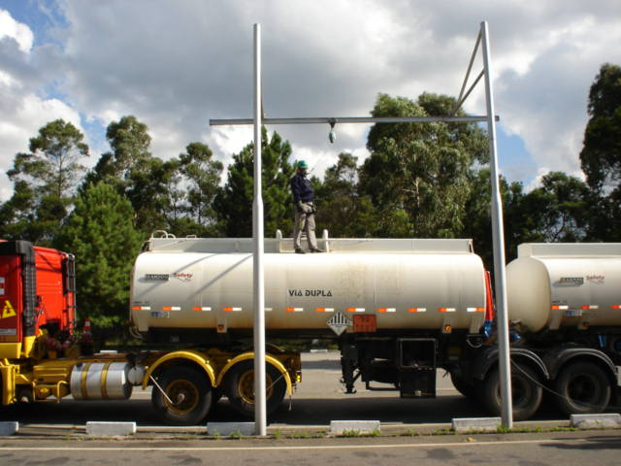
TRABALHE LIVREMENTE E TRANQUILAMENTE,
VOCÊ ESTÁ SEGURO EM CASO DE QUEDA!!

Slide 25
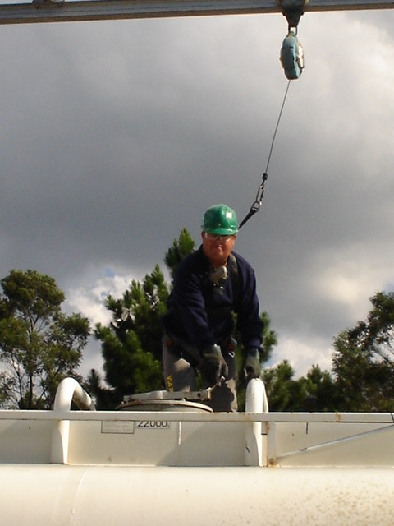
TRABALHE LIVREMENTE E TRANQUILAMENTE,
VOCÊ ESTÁ SEGURO EM CASO DE QUEDA!!

Slide 26
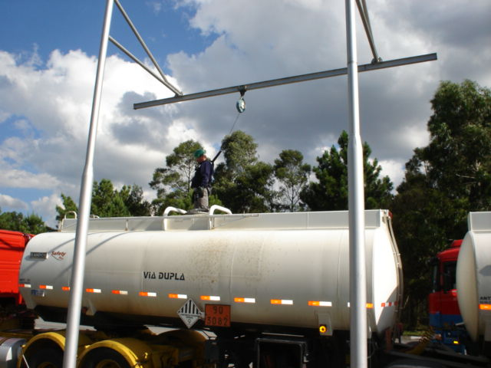
TRABALHO REALIZADO, SUA EXPERIÊNCIA DEVE TER SIDO CONFORTÁVEL E COM CERTEZA MUITO SEGURA!!
MAS NÃO SE ESQUECA:
APENAS RETIRE O EQUIPAMENTO QUANDO ESTIVER NO SOLO!

Slide 27
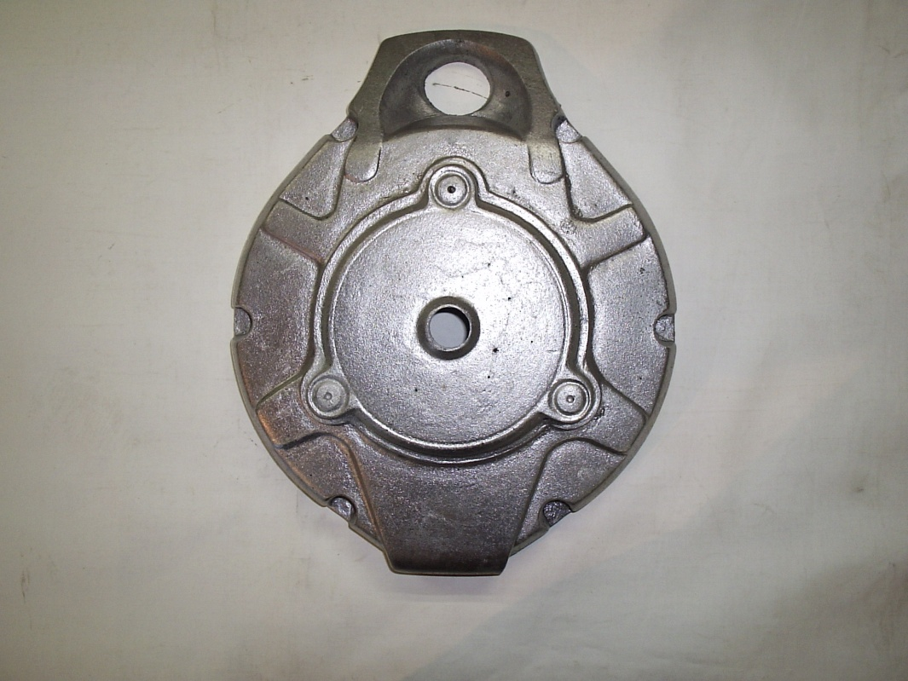
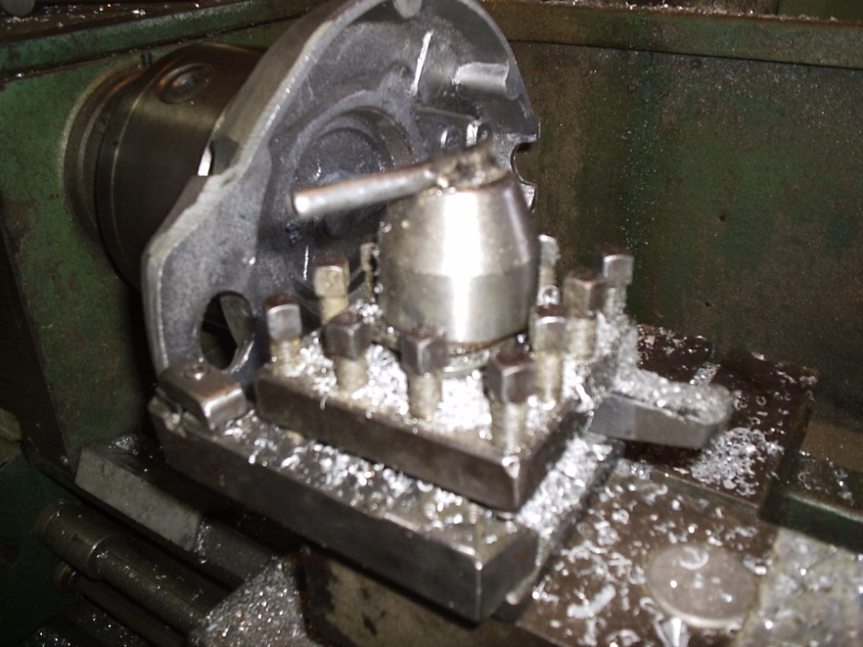
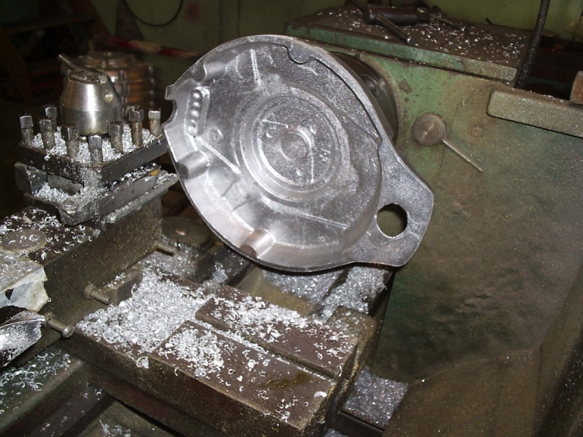
DIFERENCIAIS DO TRAVA-QUEDAS RETRÁTIL BSA-10
TECNOLOGIA E FABRICAÇÃO 100% NACIONAL
ESTRUTURA EXTERNA EM ALUMÍNIO FUNDIDO

Slide 28
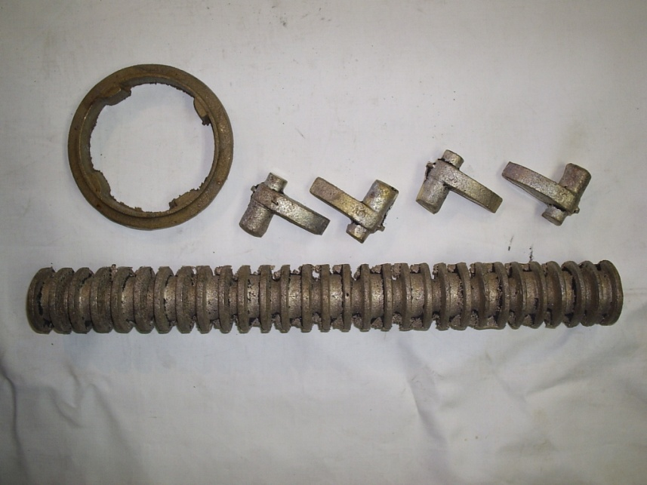
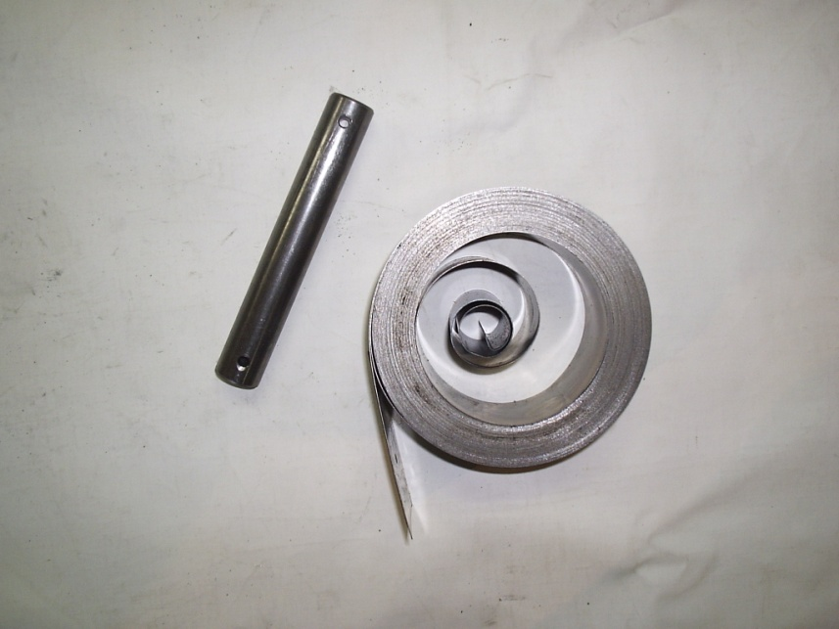
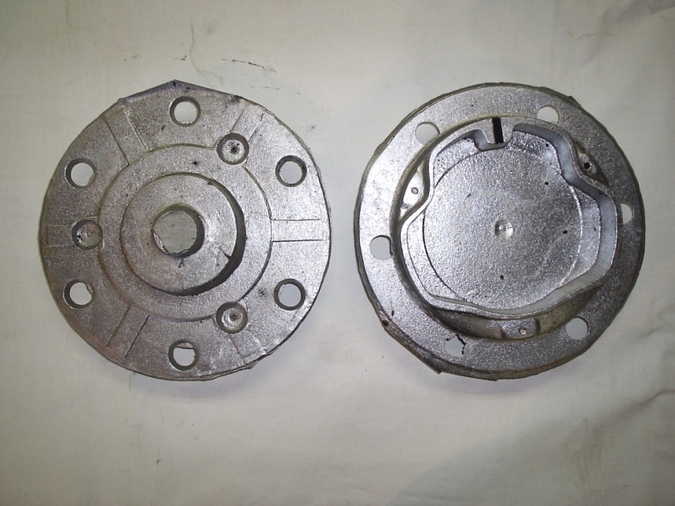
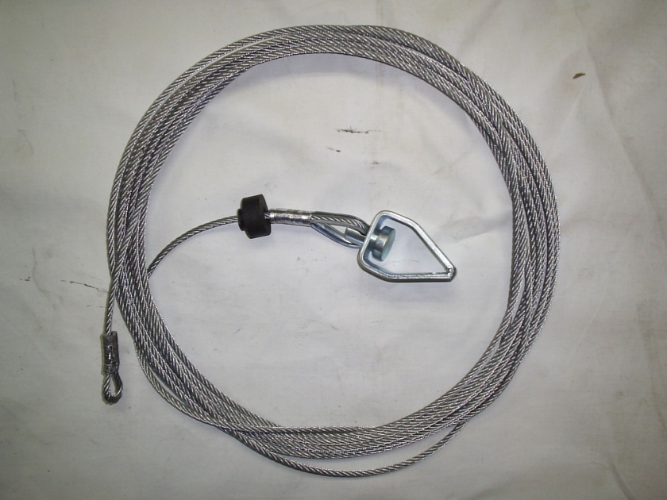
DIFERENCIAIS DO
TRAVA-QUEDAS RETRÁTIL BSA-10
PROCESSO CONSTRUTIVO COM MATERIAIS DE ALTA TECNOLOGIA, DURABILIDADE E RESISTÊNCIA
Alumínio
Bronze
Aço Carbono
Nylon de alta resistência
Pintura Epóxi

Slide 29
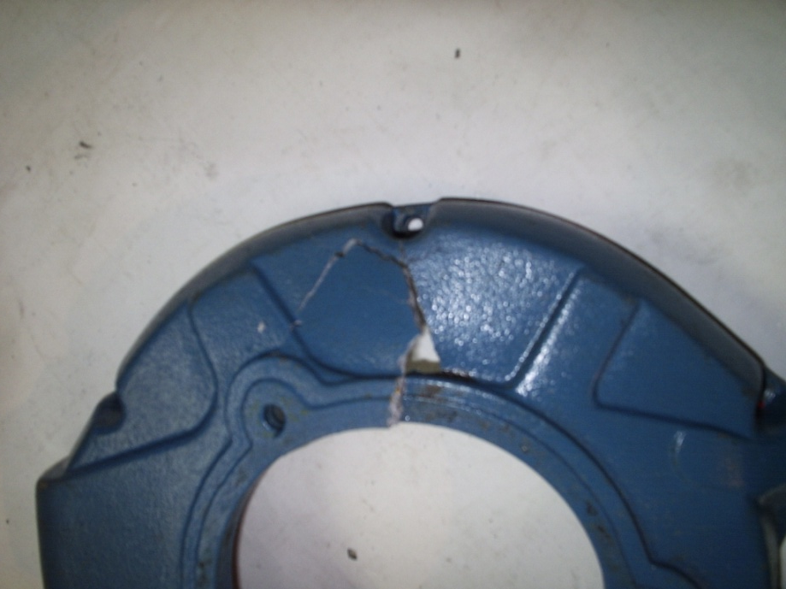
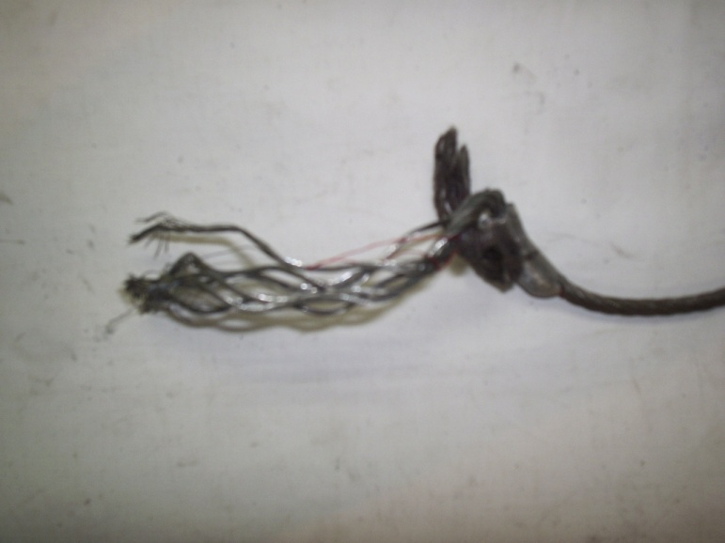
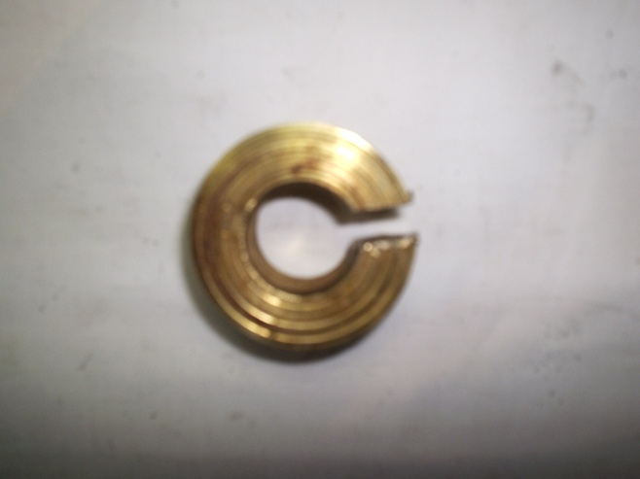
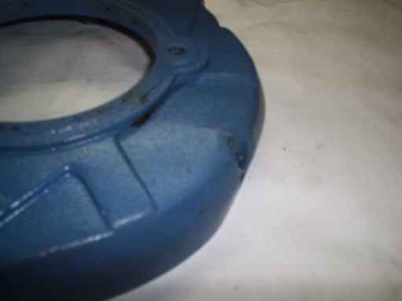
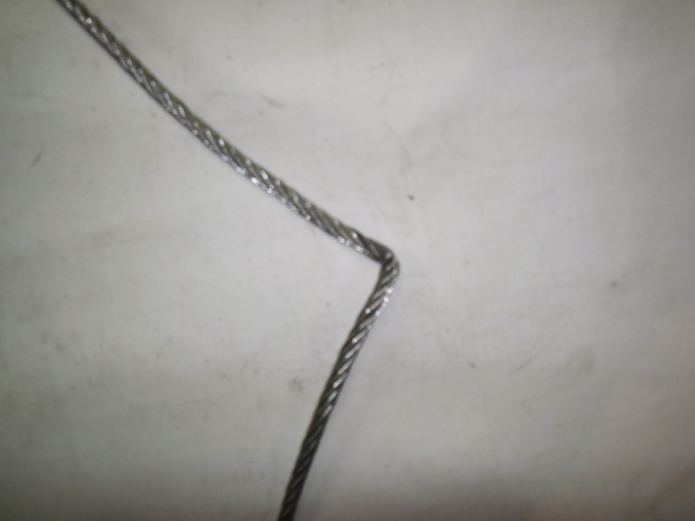
DIFERENCIAIS DO TRAVA-QUEDAS RETRÁTIL BSA-10
- Assistência técnica permanente em Pinhais-PR
- Peças de reposição para pronta entrega
- Baixo custo de peças de reposição
- Revisão Anual do Equipamento a um custo máximo de 20% do produto novo

Slide 30
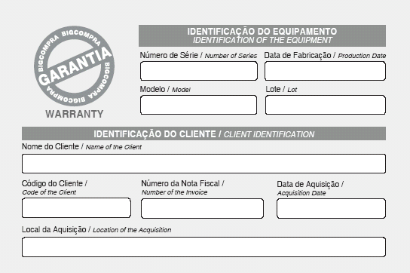
DIFERENCIAIS DO TRAVA-QUEDAS RETRÁTIL BSA-10
GARANTIA DE 1 ANO

Slide 31
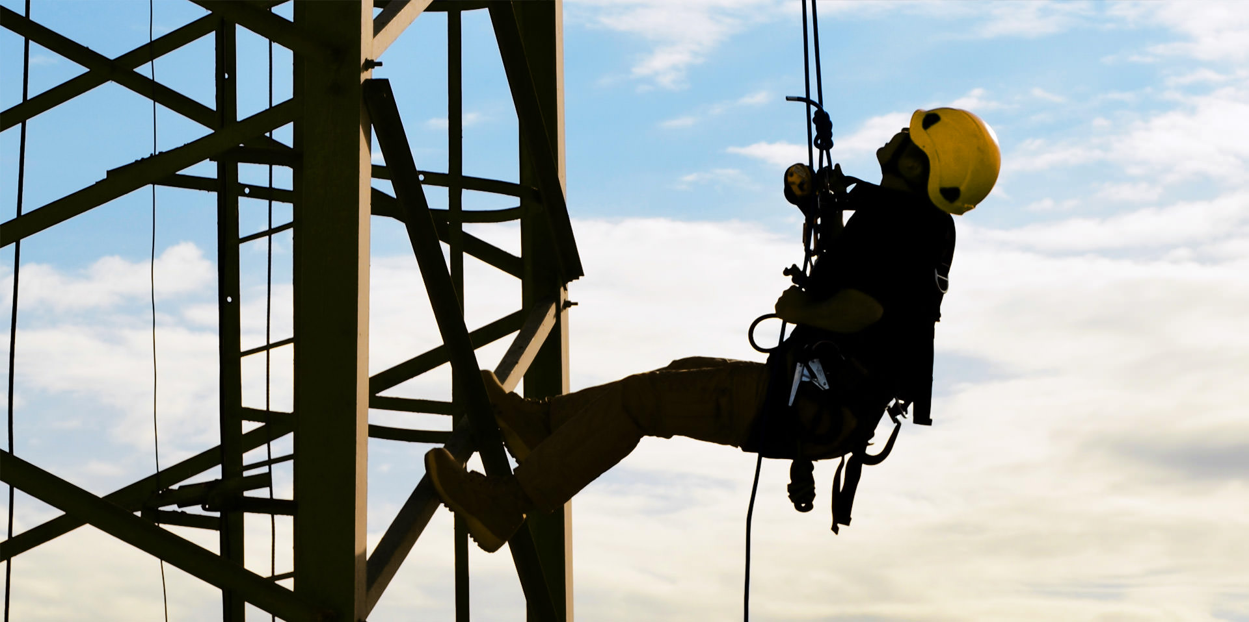
CUIDE BEM DO SEU EPI
EM MUITOS CASOS É O MAU USO QUE DANIFICA O EQUIPAMENTO

Slide 32
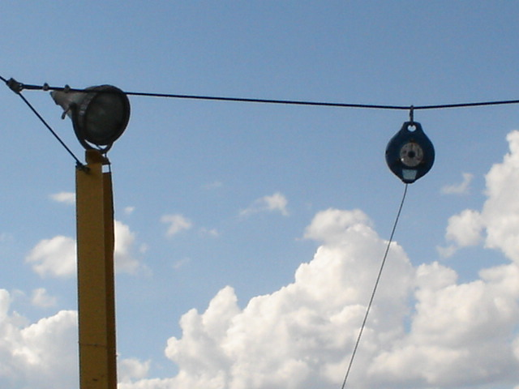
INCORRETO

Slide 33
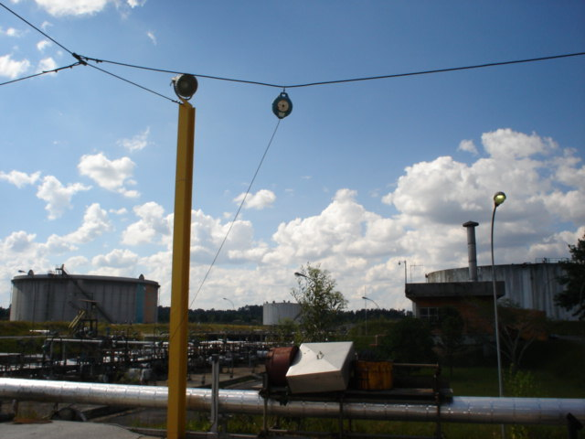
INCORRETO

Slide 34
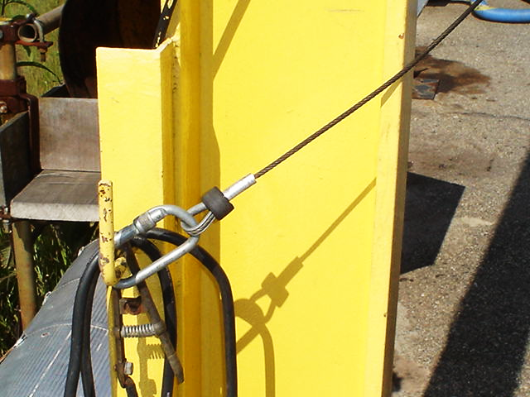
INCORRETO

Slide 35
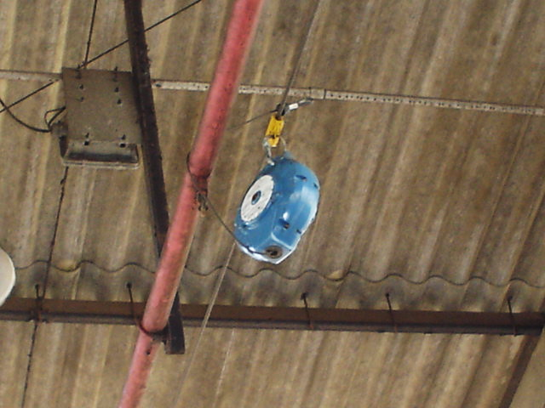
INCORRETO

Slide 36
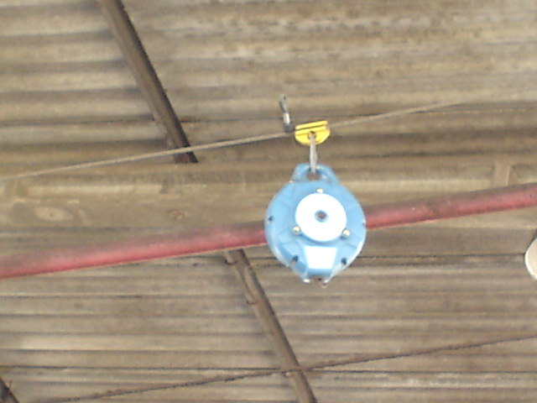
INCORRETO

Slide 37
CERTIFICADO E APROVAÇÃO
APROVAÇÃO / CERTIFICATION
MODELO | BSA-10
G.A | 13719
VALIDADE | 11/09/08
LAUDO ENSAIO | 191/2003
NBR | 14628

Slide 38
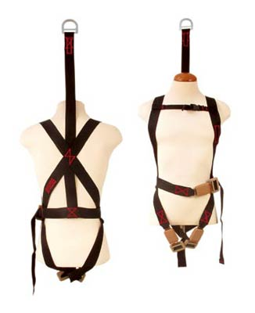
ACESSÓRIOS AO TRAVA-QUEDAS RETRÁTIL BSA-10
CINTO
Referência: BIG-BS-080
Cinto de segurança confeccionado em poliamida com fechos de engate rápido nas pernas e cintura, mais presilha no peito, possui ancoragem com prolongador que facilita a ancoragem do usuário observando todo o processo. Resistência superior a 15kN.

Slide 39
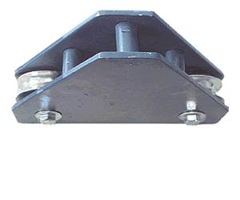
ACESSÓRIOS AO TRAVA-QUEDAS RETRÁTIL BSA-10
TROLE
Referência: BIG-BST-A2
Trole para movimentação em cabo de aço de 8 a 20mm, para prender o trava-quedas retrátil para trabalhos na vertical. Confeccionado em aço com tratamento anticorrosivo com duas roldanas em aço ou nylon de alta eficiência, com rolamentos blindados. Parafusos em aço com porcas auto travante e capacidade superior a 15 kN. Conexão do trava-quedas retrátil à linha de vida de cabo de aço.

Slide 40
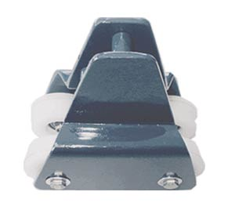
ACESSÓRIOS AO TRAVA-QUEDAS RETRÁTIL BSA-10
TROLE
Referência: BIG-I3, I4, I5, I6
Trole para movimentação em viga I de 3",4" ou 6", para prender o trava-quedas retrátil para trabalhos na vertical. Confeccionado em aço com tratamento anticorrosivo com 4 roldanas em nylon de alta eficiência, com rolamentos blindados. Parafusos em aço com porcas auto travante e capacidade superior a 15 kN. Conexão do trava-quedas retrátil a linha de vida feita em viga I de 3", 4" ou 6" 1ª alma.

Slide 41
OBRIGADO!

